Slide 1
ОТЧЁТ о работе Красноярской региональной общественной организации по сохранению культуры русских старожилов Сибири «КЕЖЕМСКОЕ ЗЕМЛЯЧЕСТВО» за 2016 год

Slide 2
I. ПОЗИЦИОНИРОВАНИЕ ЗЕМЛЯЧЕСТВА
1.1. Взаимодействие и развитие связей с СО НКО,
другими организациями:
Студия кино А. Гришакова «САГА»
Кино-видеостудия «Архипелаг»
КРОО по развитию русских традиций и сибирской самобытности «Живая СтАрина»
Институт филологии и языковой коммуникации СФУ
Литературная гостиная «Светоч» (ДК 1 Мая)
Региональное отделение ВСД (Всероссийское созидательное движение) «Русский лад»
Красноярское общество «Мемориал»
Красноярская краевая белорусская национально-культурная автономия «Беларусь»
Усть - Кова

Slide 3
I. ПОЗИЦИОНИРОВАНИЕ ЗЕМЛЯЧЕСТВА
1.2. Участие в мероприятиях:
Международная научно-практическая конференция
«Русский язык и русская литература как фактор
культурной интеграции Русского мира».
Участие в Презентации Ангарского проекта
(научный руководитель О.В. Фельде).
СФУ, 14-16.09.2016

Slide 4
1.3. Участие в фестивалях:
Всероссийский творческий фестиваль «Русский Лад»
Участие Н.В. Попова (номинация «Авторская песня»)
диплом 1 степени за творческое участие в фестивале
и пропаганду русской литературы
Красноярск, ДК Кировский, 19.05.2016
I Красноярский международный кинофестиваль,
посвящённый Году российского кино,
Программа «Сибирская Атлантида»:
фильм Е. Стыценко (Москва) «В круге четвёртом» (2015),
Ю. Бывшевой (Иркутск) «Уходящие голоса» (2015)
Красноярск, Дом искусств, 13-14.10.2016

Slide 6
1.4. Участие в семинарах:
Мастер-класс для сотрудников СО НКО
«Профессионал на все 100».
Дом офицеров, 12.08.2016
Круглый стол «Проблемы формирования гражданского общества. Социальное партнёрство. Межсекторное взаимодействие: современные подходы, лучшие практики и технологии».
Дом дружбы народов Красноярского края, 26.10.2016

Slide 7
II. МЕРОПРИЯТИЯ ЗЕМЛЯЧЕСТВА
2.1. Издание 3-го дополнительного тиража книги
«Живёт облик родины с нами» (на привлечённые денежные средства - инициатива Н.В. и Н. В. Поповых)
2.2. Издание дополнительного тиража книги
Н.А. Новосёловой «Песни старой Кежмы» (300 экз.)
(краудффандинг).
Книга стала лауреатом XI Всероссийского смотра информационной деятельности домов (центров)
народного творчества
2.3. Сбор материалов для Книги-2 о Малой Родине

Slide 10
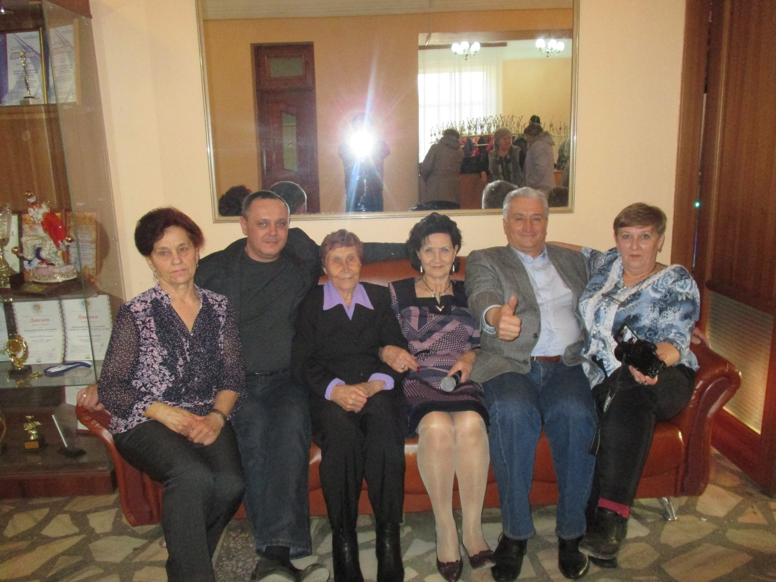
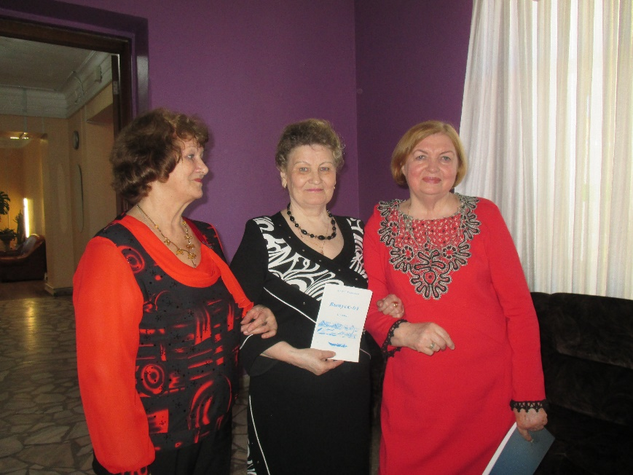
II. МЕРОПРИЯТИЯ ЗЕМЛЯЧЕСТВА
2.2. Подготовка и проведение ежегодных встреч земляческих групп:
Заимка,
Дворец,
Проспихино,
Кежма
(март-апрель 2016)

Slide 11
II. МЕРОПРИЯТИЯ ЗЕМЛЯЧЕСТВА
2.4. Поездка в Кодинск
(по инициативе Кежемского землячества и при поддержке главы Кежемского района А.И. Шишкина),
16-19.03.2016
17 марта: встреча с ангарцами - участниками клуба «Пановское землячество» (Кежемский историко-этнографический музей имени
Ю.С. Кулаковой); встреча с А.И. Шишкиным; лекция Е. Смирнова для старшеклассников о нематериальном наследии Нижнего Приангарья;
2 мероприятия в ДК «Рассвет» (показ и обсуждение фильмов).
18 марта: поездка в Чадобец как планируемое место размещения Музея под открытым небом и посещение Заледеевской школы; встреча с юными журналистами (г. Кодинск, ЦДОД); встреча с ангарцами.
Участники поездки (10 чел.):
Кежемское землячество (3 чел.), Студия кино А. Гришакова «САГА» (3 чел.),
Кино-видеостудия «АРХИПЕЛАГ» (1 чел.), СФУ (3 чел.)

Slide 13
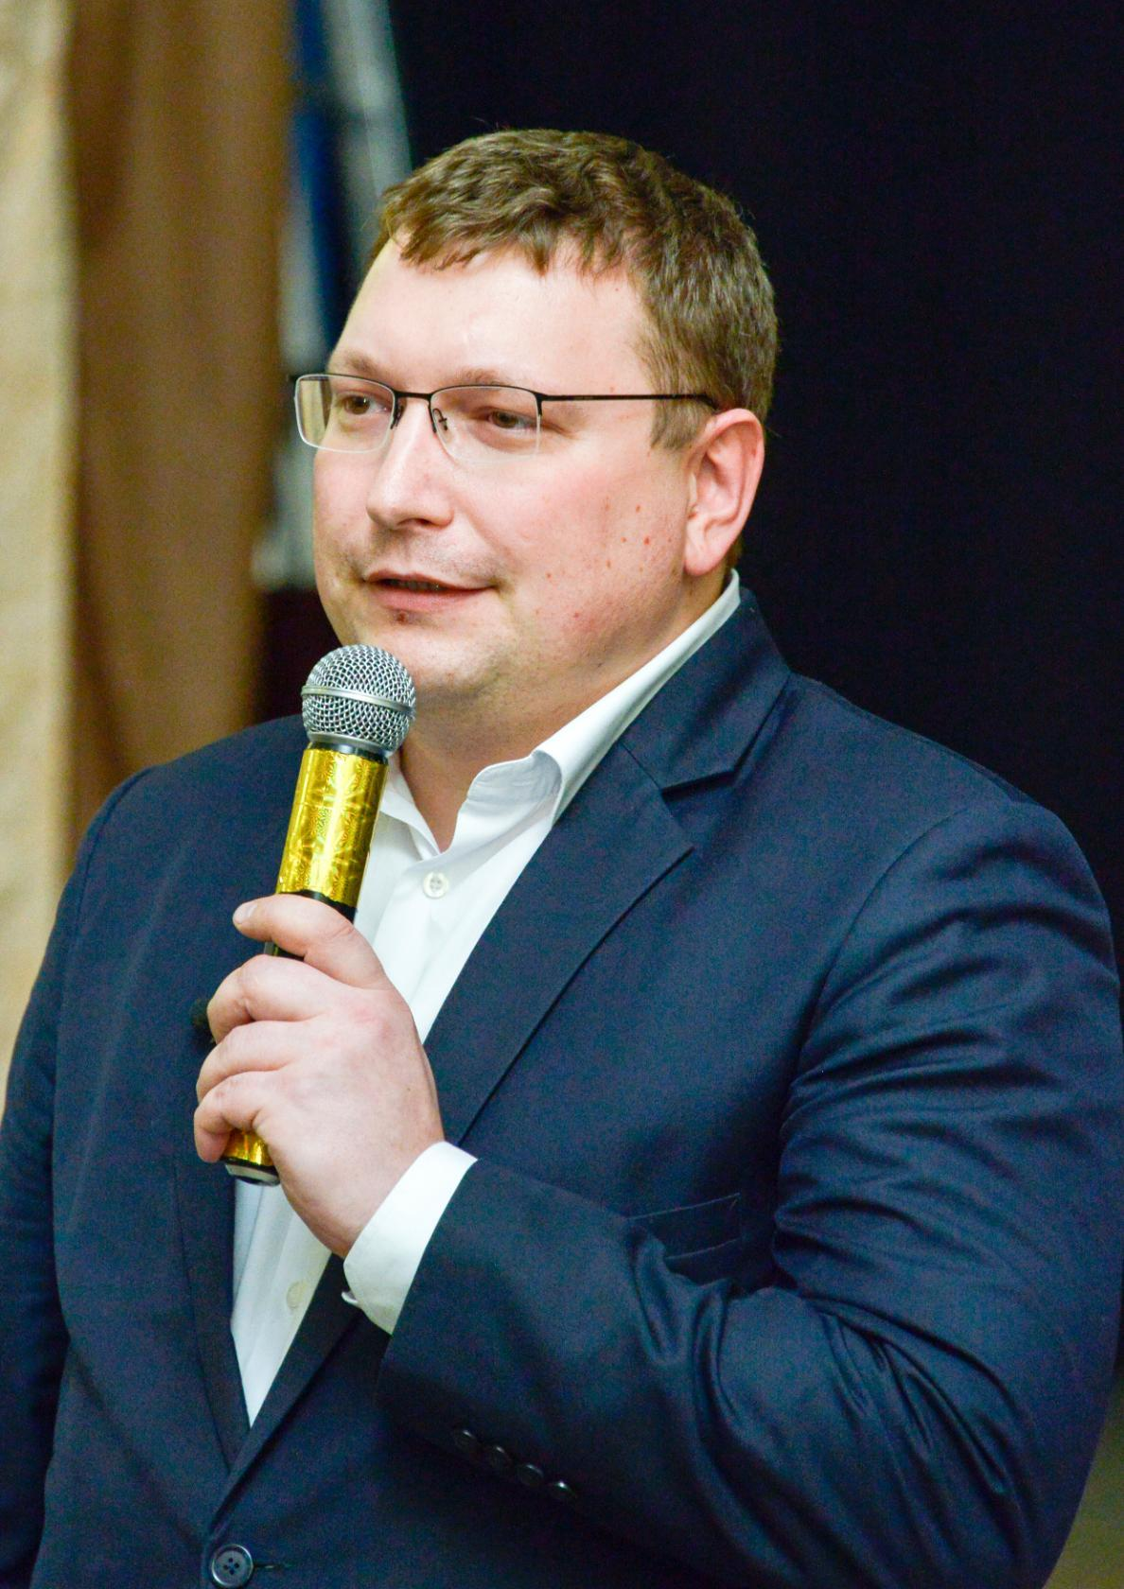

Slide 14
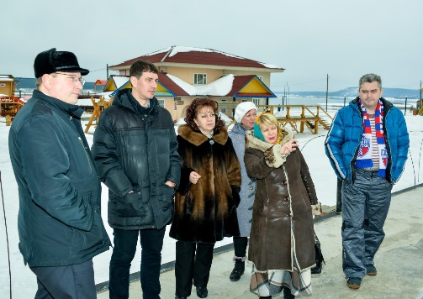
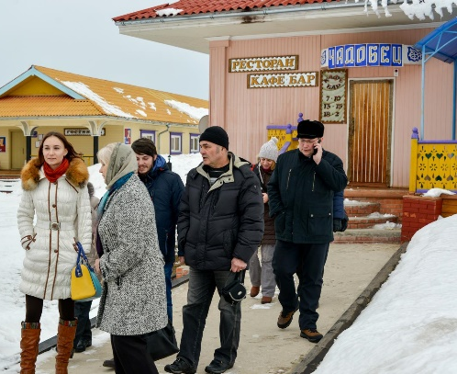
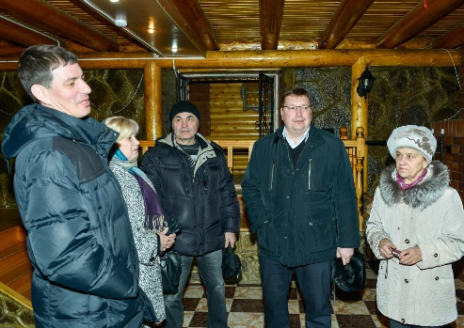
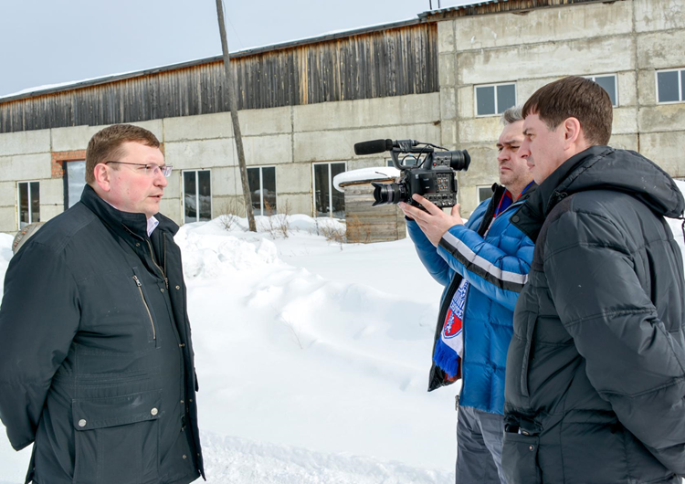
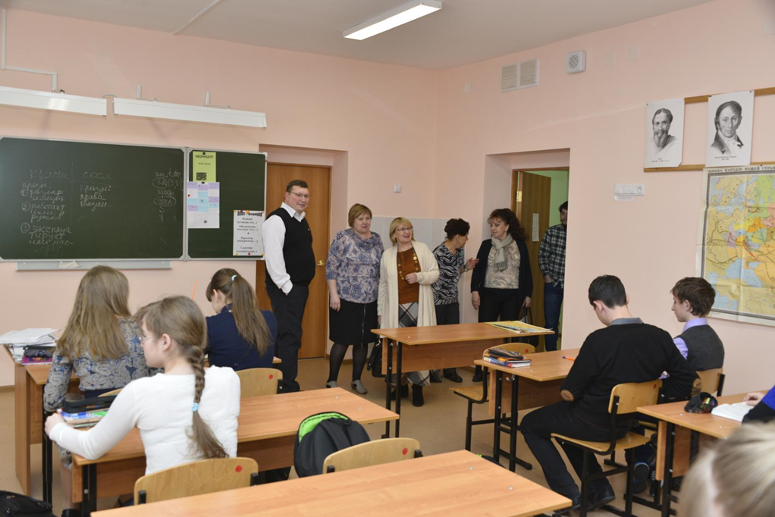
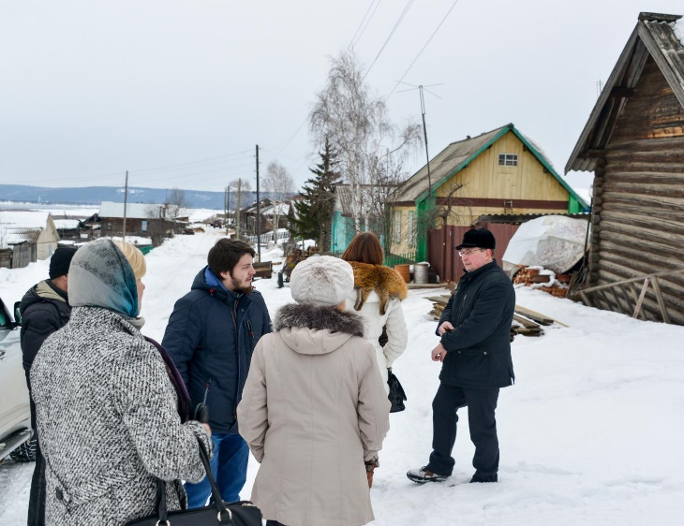

Slide 15
II. МЕРОПРИЯТИЯ ЗЕМЛЯЧЕСТВА
2.5. Творческий вечер Николая Попова
Красноярск, ЦКИ, 04.05.2016
2.6. Концерт «О любви к людям и Богу» (2):
Николай Попов и священник Валерий Логачёв
(Оренбургская область).
Кодинск, ДК «Рассвет», 05.06.2016
Организатор: о. Питирим
(храм Покрова Пресвятой Богородицы, г. Кодинск)

Slide 16
II. МЕРОПРИЯТИЯ ЗЕМЛЯЧЕСТВА
2.7. II Фестиваль русской старожильческой культуры
Красноярск/Кодинск - Чадобец, 24.05.2016 и 04.06.2016
Программа 24 мая (Красноярск, ЦКИ):
Фотовыставка о Кежемском районе и деятельности землячества.
Концертная программа: фольклорный ансамбль «Живая старина» (рук. И. Горев), фольклорный ансамбль «Сибирская вечора» (рук. В.М. Дудинский), детская студия «Верба» (рук. И.Н. Черноусова), студия «Баколье» (рук. Е.В. Горева), коллектив Красноярского педагогического колледжа имени А.М. Горького «Шкатулочки» (рук. Л.Е. Харченко), автор-исполнитель Н. Попов. Ведущая концертной программы – А.Н. Атаева, учредитель Кежемского землячества, член Совета Кежемского землячества.
Дегустация блюд традиционной русской старожильческой кухни: пироги (рыбный, с брусникой, черёмуховый, шаньги), запечённые ельцы, заливная щука, творожники с брусникой, бурдук.
Мастер-класс по освоению вечёрочных и хороводно-игровых песен.
…………………………………………………………………………..
Разработка и выпуск рекламной продукции
Информационное сопровождение

Slide 18
II. МЕРОПРИЯТИЯ ЗЕМЛЯЧЕСТВА
2.7. II Фестиваль русской старожильческой культуры
Красноярск/Кодинск - Чадобец, 24.05.2016 и 04.06.2016
Программа 4 июня (Кодинск - Чадобец):
Фотовыставка о Кежемском районе и деятельности землячества.
Мастер-класс по ангарскому костюму (З.В. Ендржеевская, преподаватель Красноярского колледжа искусств имени Иванова-Радкевича).
Встреча Е. Смирнова, магистранта, преподавателя ИФиЯК СФУ, председателя молодёжного объединения «Кежемского землячества», с молодёжью.
Поездка в Чадобец: экскурсия по селу, в т.ч. археологическая.
Вечерняя программа в ДК «Рассвет» (г. Кодинск): выступление А.А. Пясецкого (Красноярский государственный педагогический университет имени В.П. Астафьева): об истории археологических раскопок в Кежемском районе. Просмотр документального фильма Е. Родченковой (с. Богучаны) «Гидрограф, я Cтекольный». Концертная программа: фольклорный ансамбль «Живая старина» (руководитель И. Горев), хор «Русская песня» (с. Богучаны), автор-исполнитель Н. Попов. Ведущая концертной программы – А.Н. Атаева.
Мастер-класс по освоению вечёрочных и хороводно-игровых песен.
Награждение школьников и педагогов за вклад в изучение истории Малой Родины

Slide 19
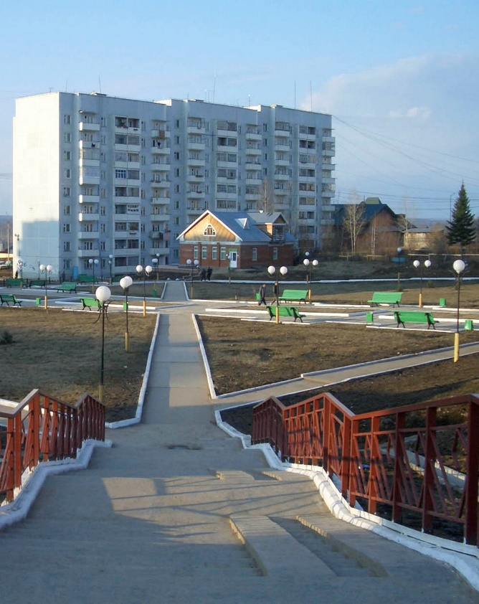
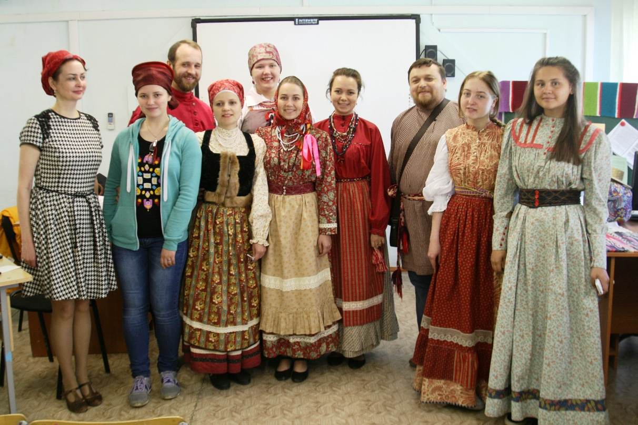
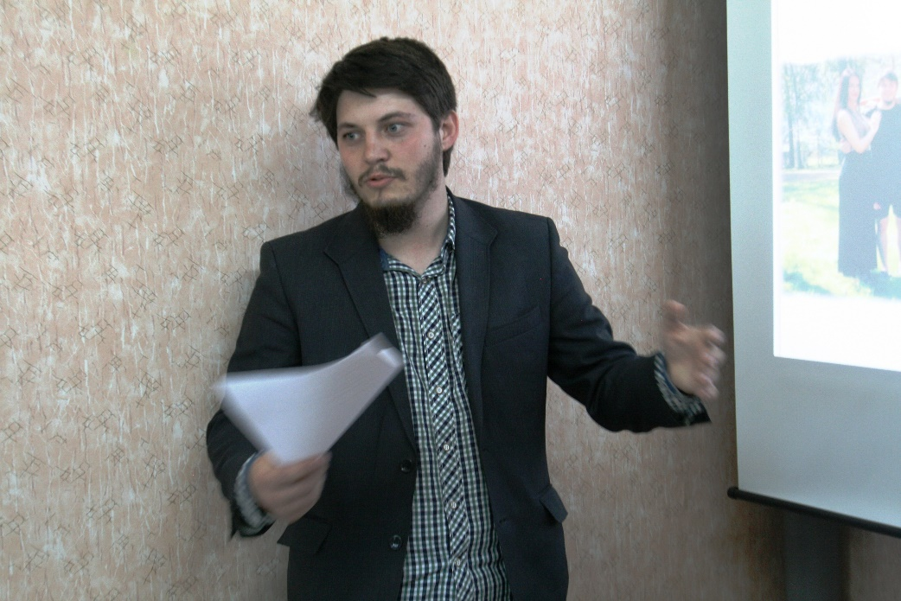

Slide 20
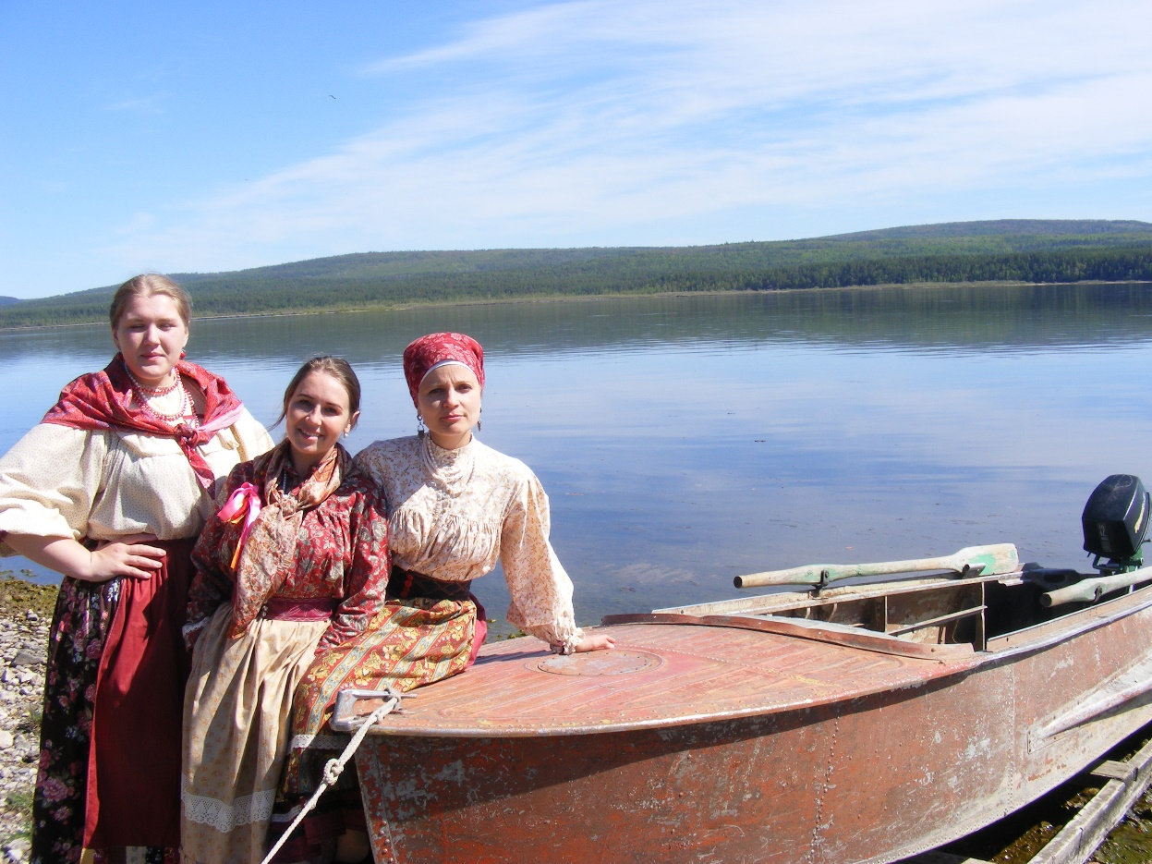
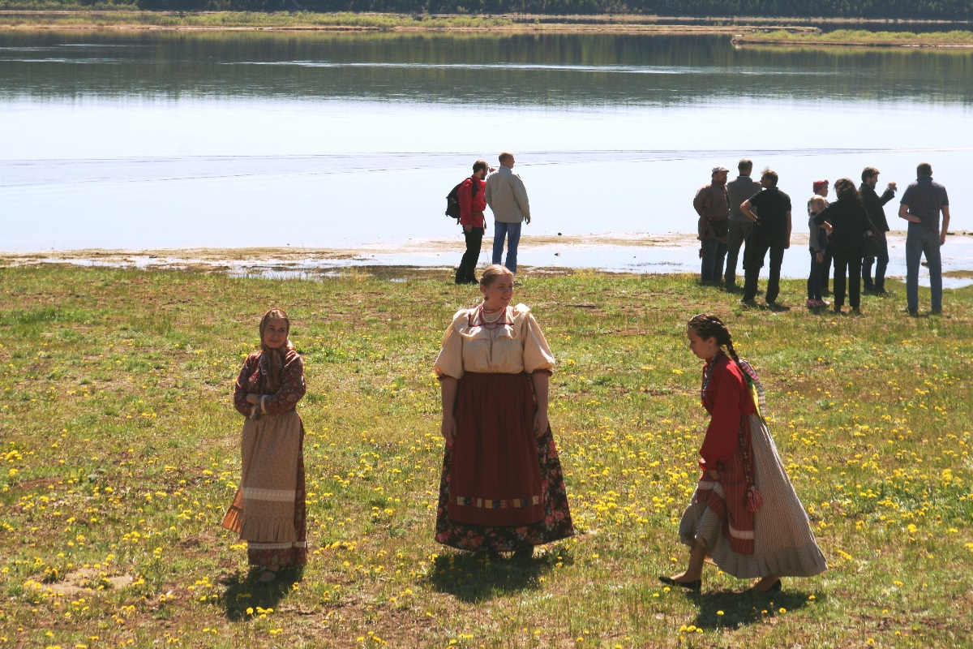

Slide 21
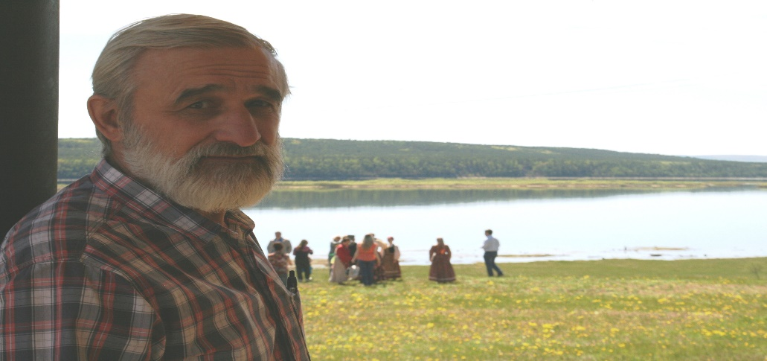
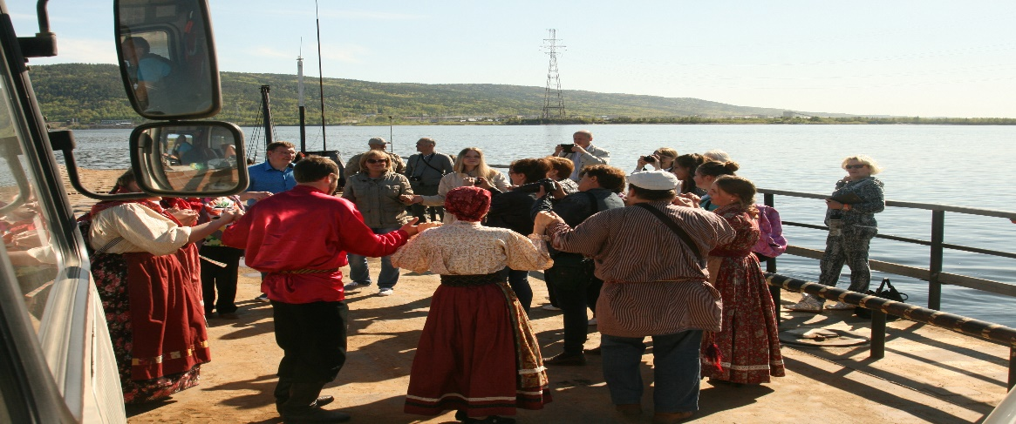

Slide 22
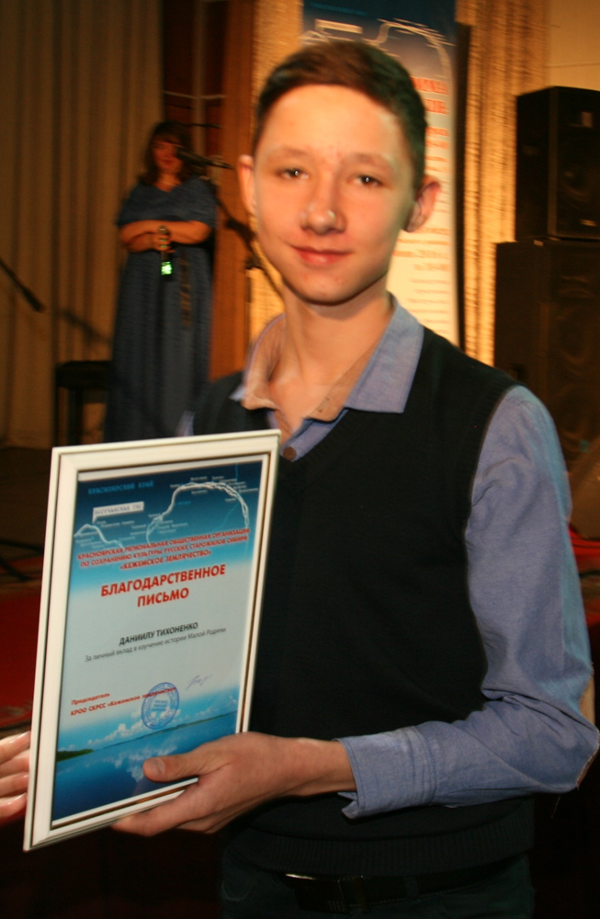
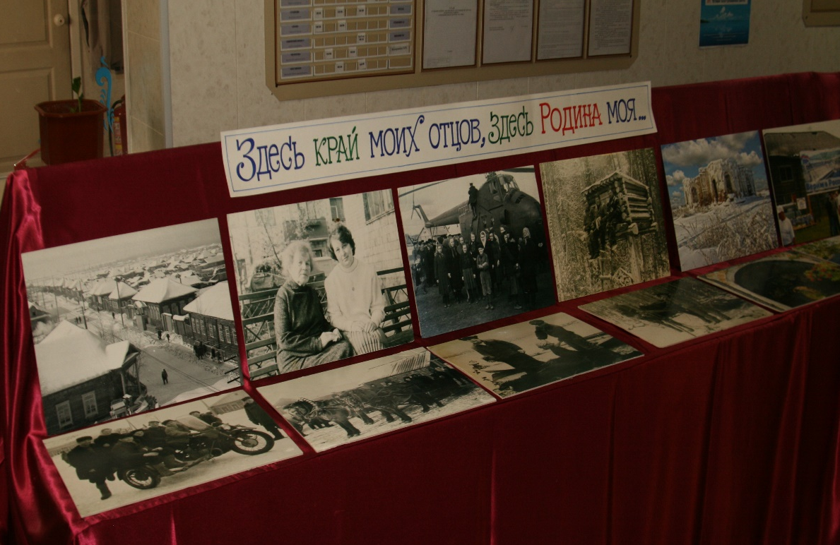
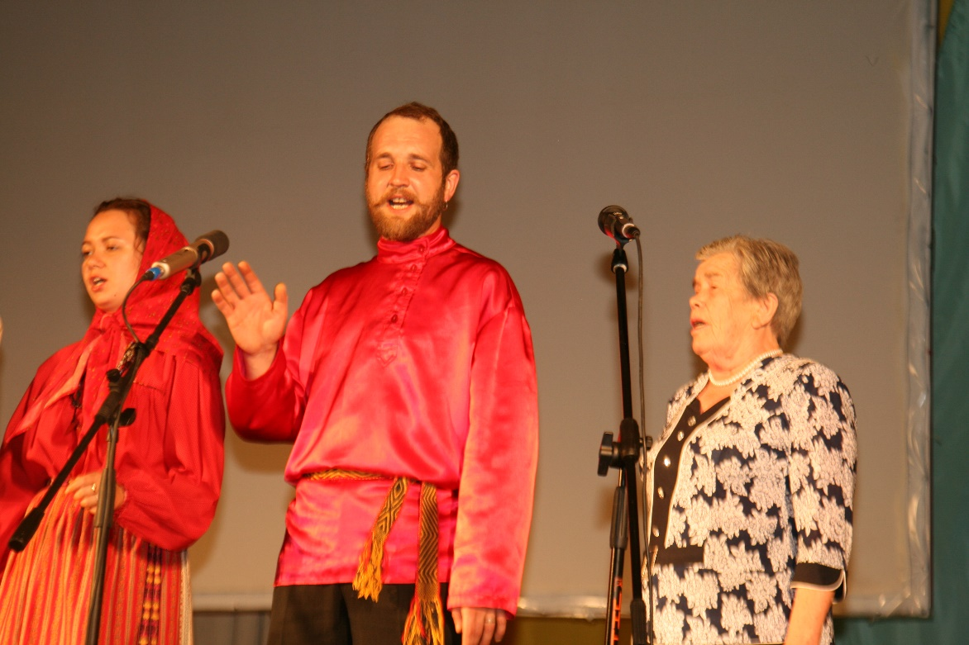

Slide 24
II. МЕРОПРИЯТИЯ ЗЕМЛЯЧЕСТВА
2.8. День благодарения Малой Родины
Красноярск – Дивногорск, 29-30.10.2016
Программа 29 октября (Красноярск, ЦКИ):
Фотовыставка о Кежемском районе и деятельности землячества.
Мастер-класс по освоению вечёрочных и хороводно-игровых песен.
Чествование земляков: старшее поколение, активисты (25 чел.).
Концертная программа: фольклорный ансамбль «Живая старина», Красноярский государственный ансамбль песни «КрасА». Участие ангарцев: А. Атаева, А. Мамаева, Н. Попов; детей - потомков известных ангарских династий: Иван Пиндюров (Карнауховы-Гомозовы), Генрих Радаев, Даша Черных. Ведущий концерта – Л.Ф. Черепнина, директор Красноярского ансамбля танца Сибири имени М. Годенко).
Дегустация традиционных ангарских блюд: рыба заливная и солёная, пироги черёмуховые и брусничные, творожники, бурдук, тальниковый чай.
………………………………………………………………………..
Разработка и выпуск рекламной продукции
Информационное сопровождение

Slide 25
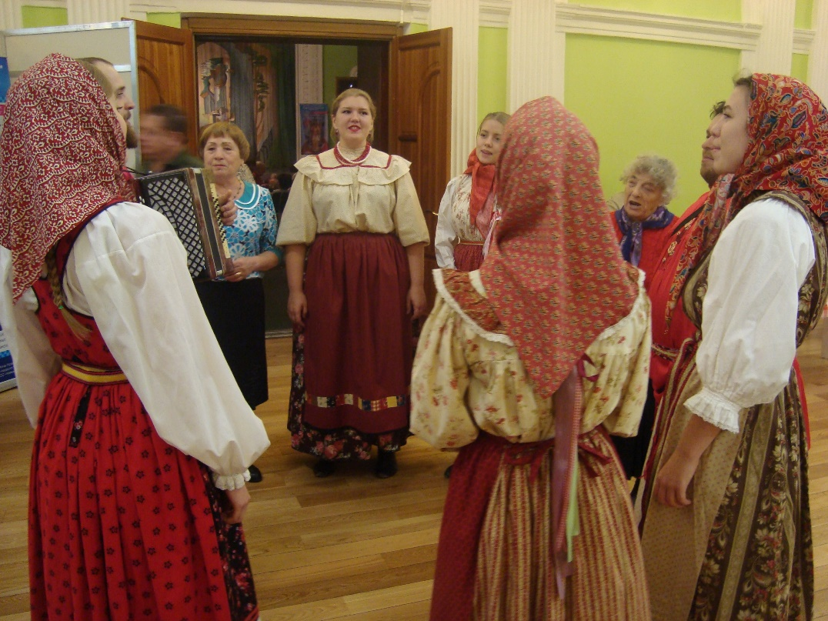
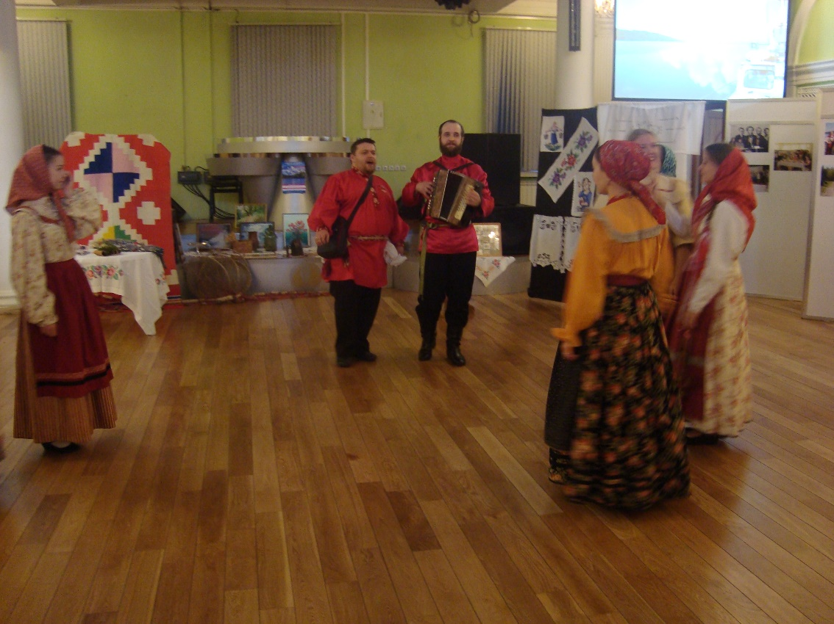
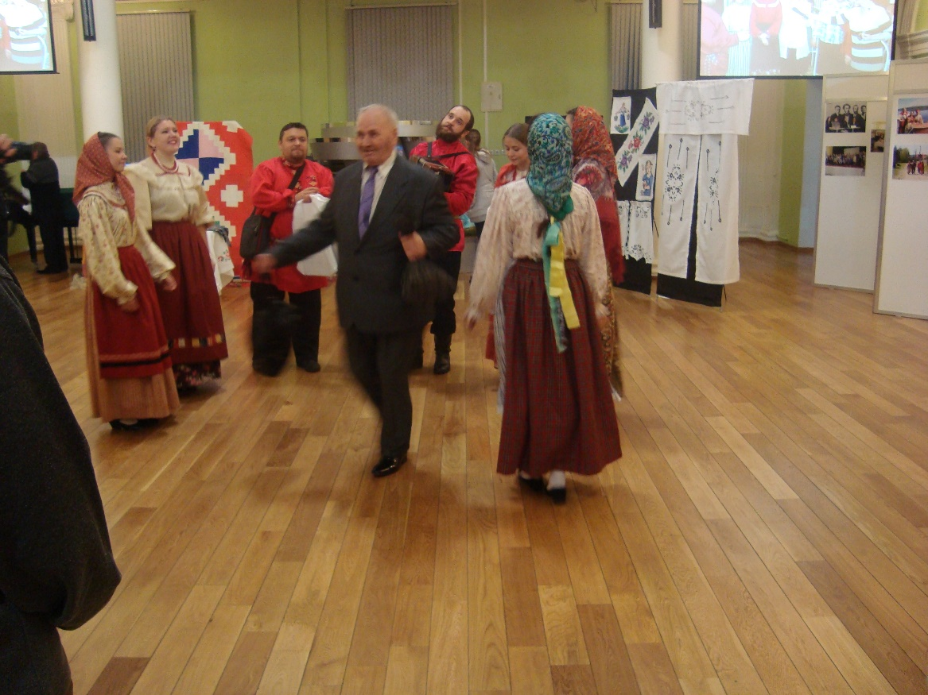

Slide 26
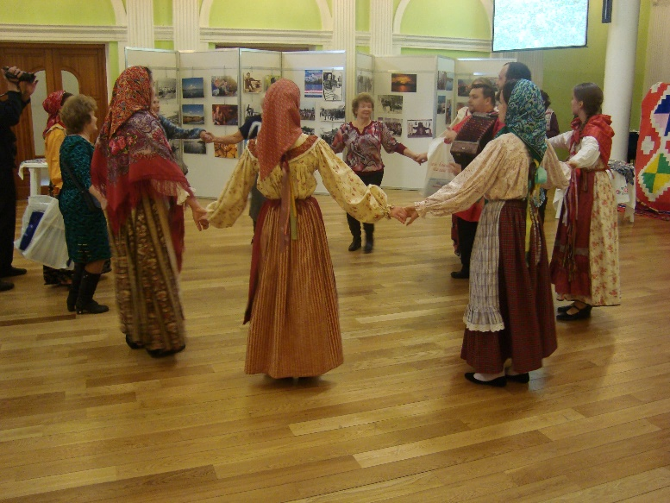

Slide 27
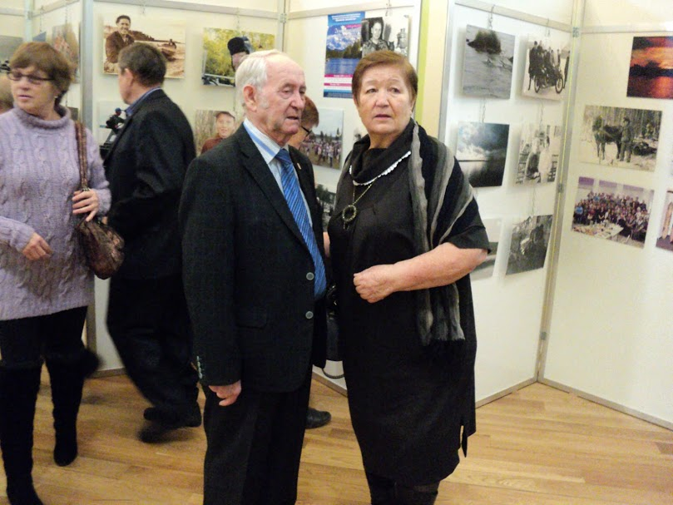
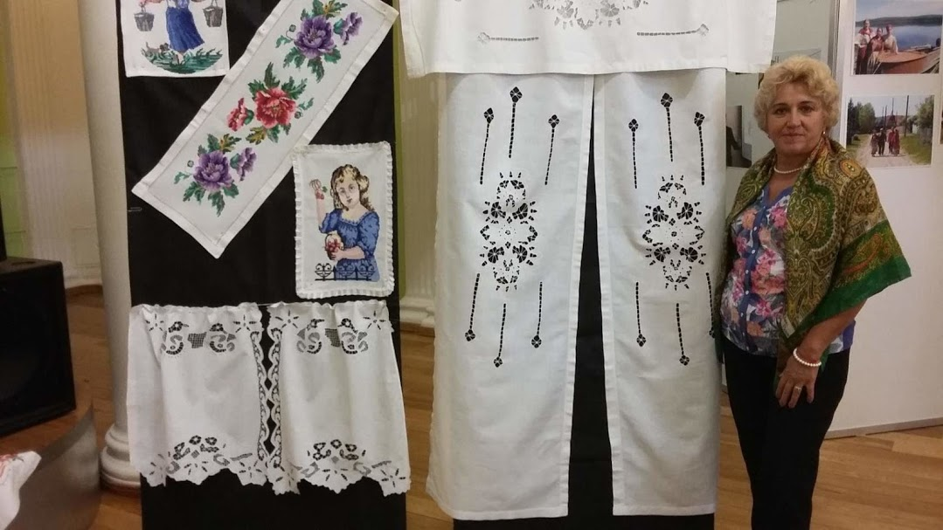
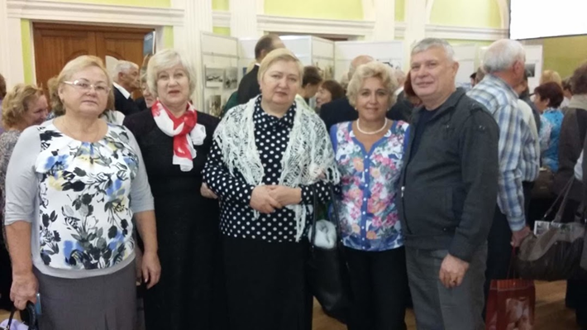

Slide 28
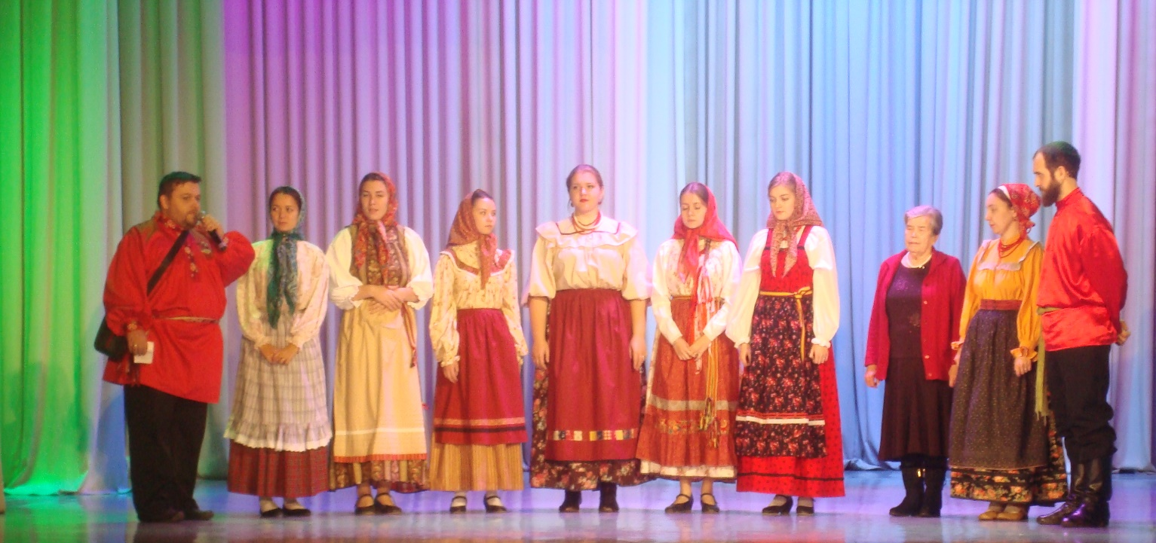
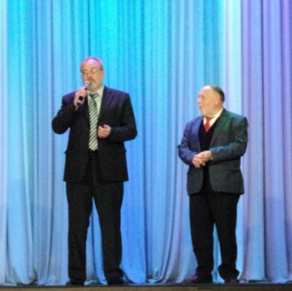
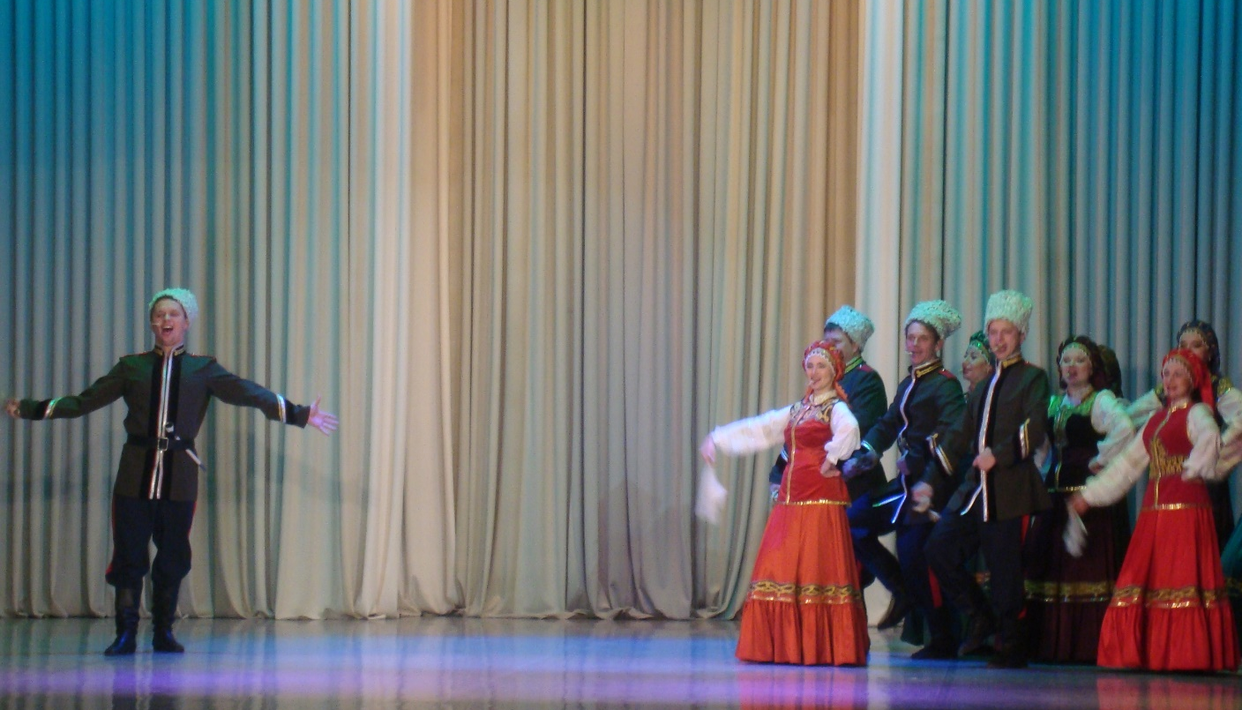

Slide 29
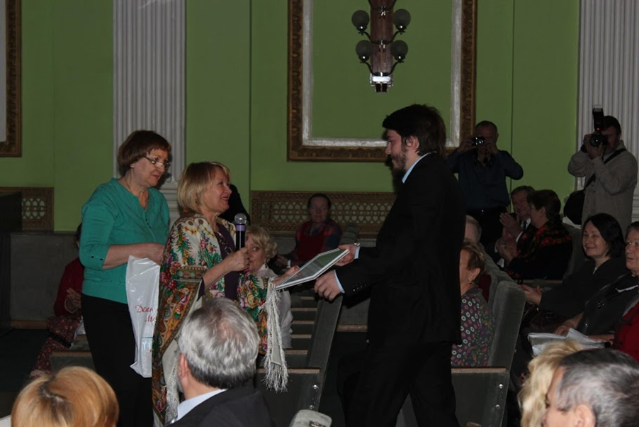
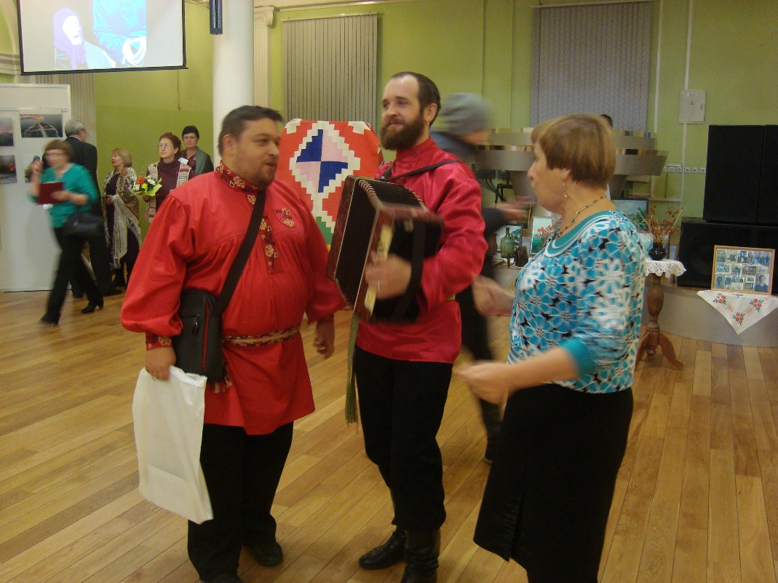
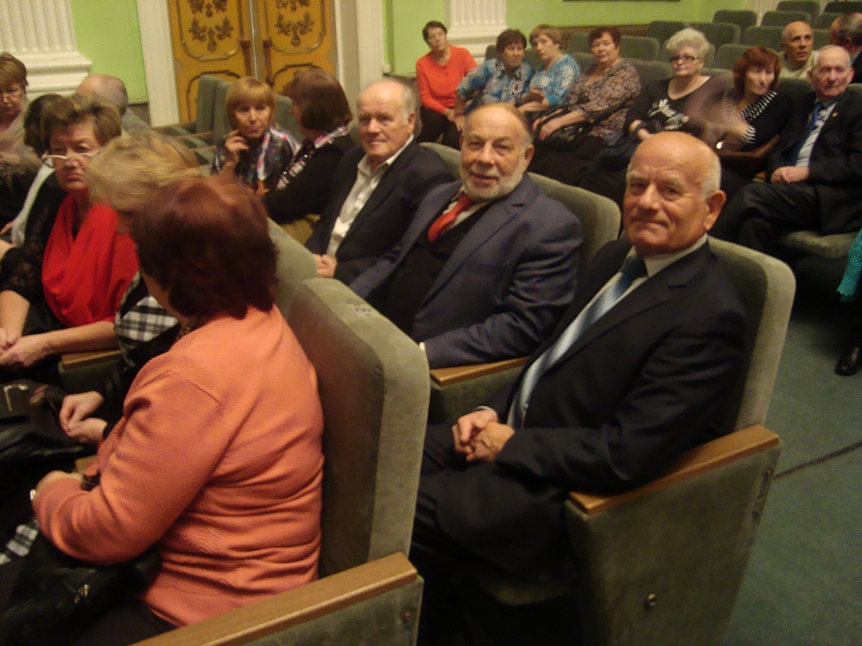

Slide 30
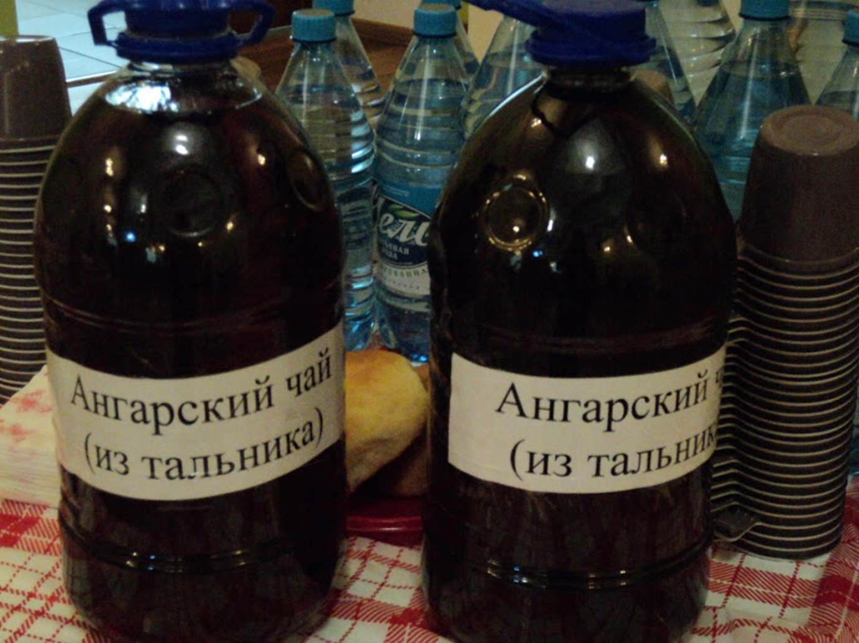
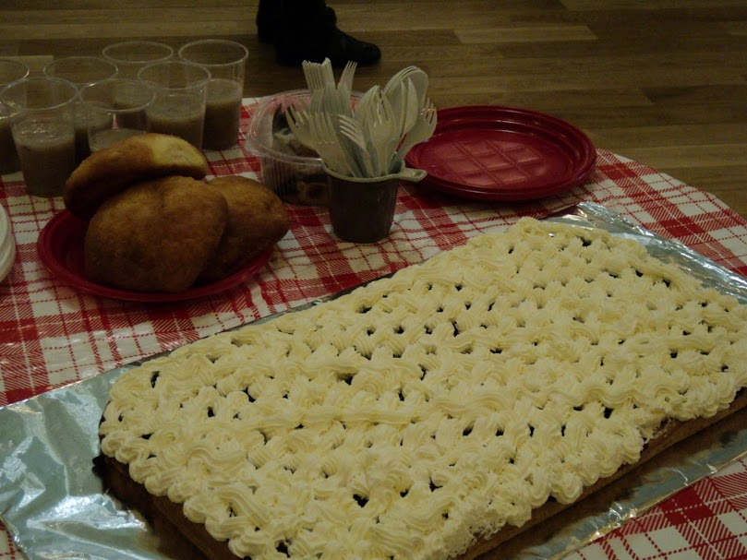

Slide 31
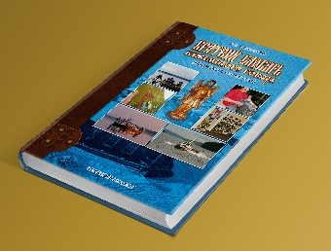

Slide 32
II. МЕРОПРИЯТИЯ ЗЕМЛЯЧЕСТВА
2.8. День благодарения Малой Родины
Красноярск – Дивногорск, 29-30.10.2016
Программа 30 октября
(Дивногорск, Свято-Знаменский храм):
Молебен в память о Малой Родине ангарцев,
Экскурсия по Свято-Знаменскому приходу,
Выступление народного ансамбля «Здравица»,
Чай-пауза в трапезной.
Вручение подарочных наборов участникам мероприятия

Slide 33
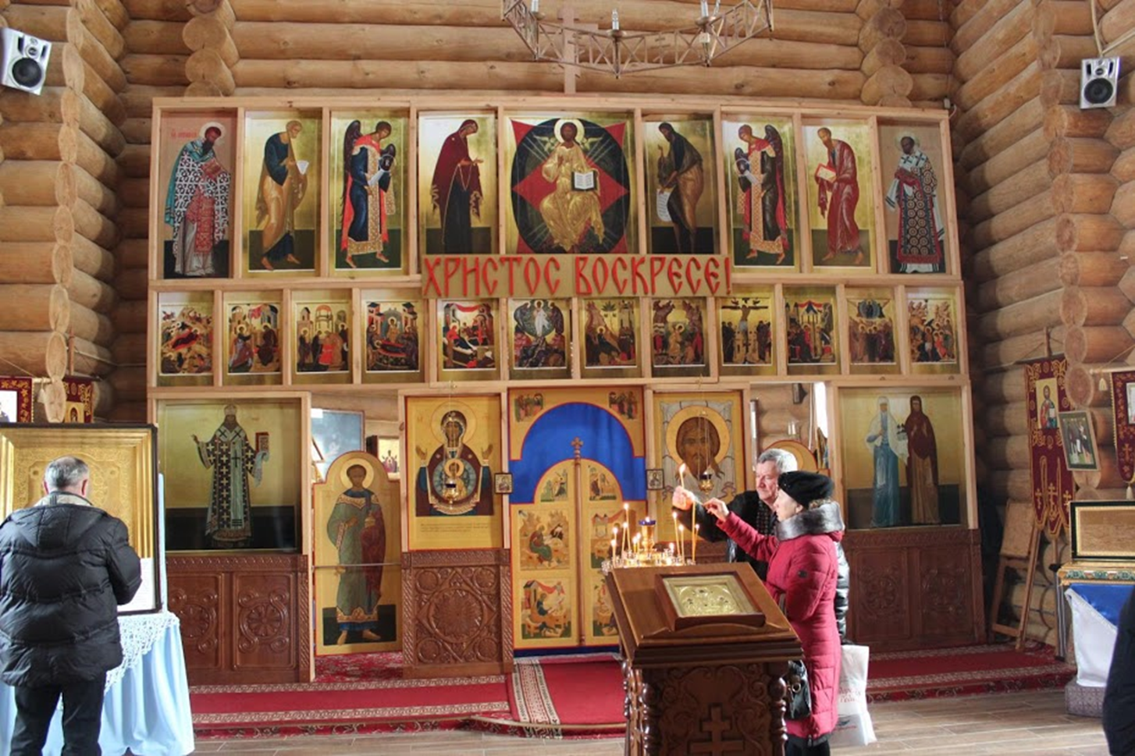
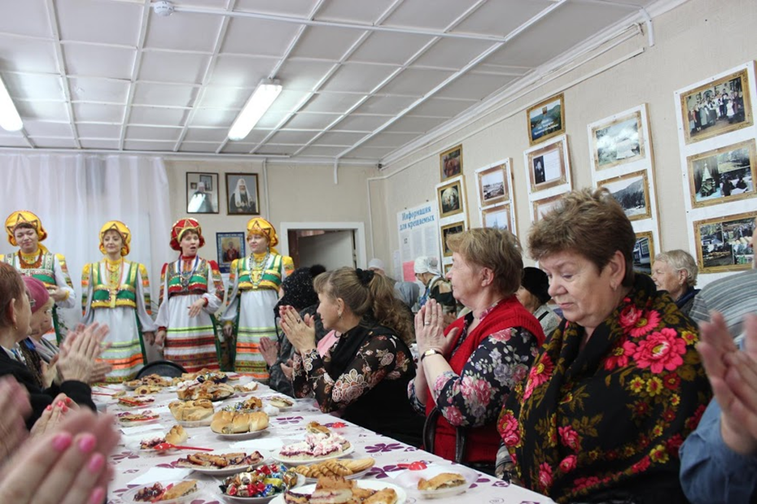

Slide 35
II. МЕРОПРИЯТИЯ ЗЕМЛЯЧЕСТВА
2.9. Деятельность Молодёжного объединения
Кежемского землячества
Участие в работе Совета национальных молодёжных объединений (СНМО)
Участие в Кубке наций по волейболу имени В.Я. Сикорского
Участие в футбольном турнире в День России
Участие в Кубке наций по футболу
Участие в Межнациональном брейн-ринге
Участие Молодёжном межнациональном слёте «Интер»
Участие в IV Межнациональном фестивале «Молодёжное содружество»
Участие в межнациональном фестивале «Культурный диалог глазами молодёжи»
Научно-исследовательская деятельность

Slide 36
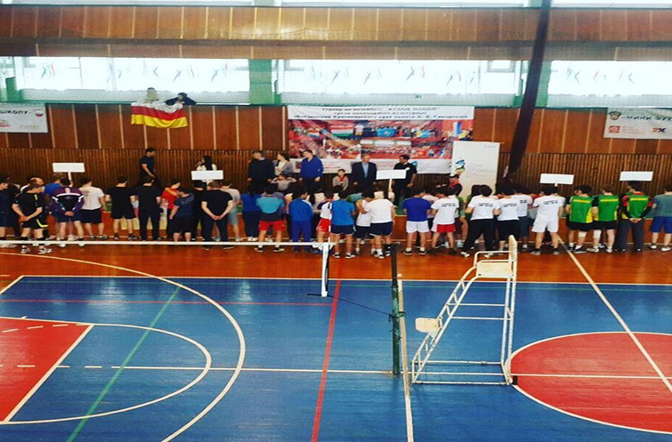
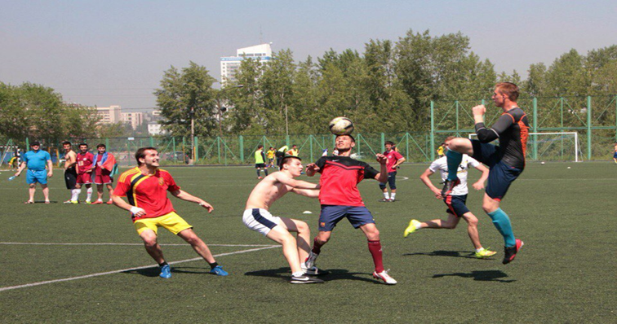
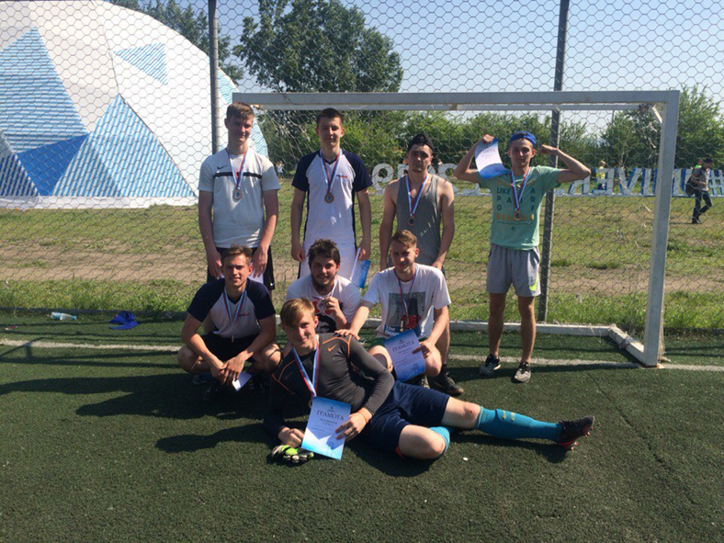
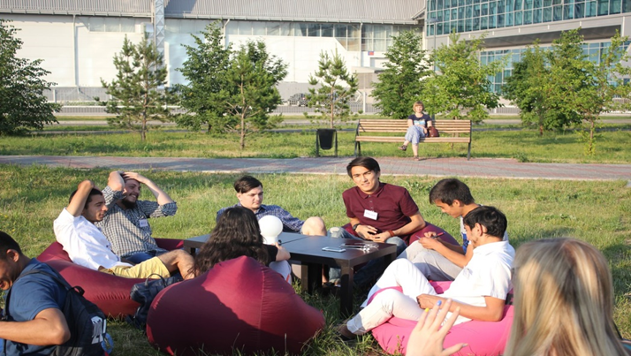

Slide 37
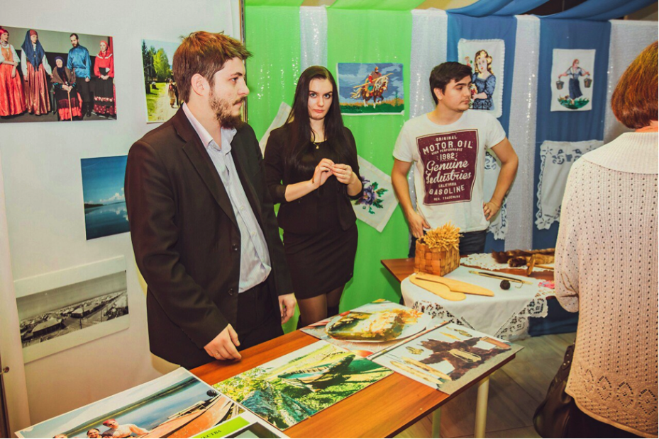
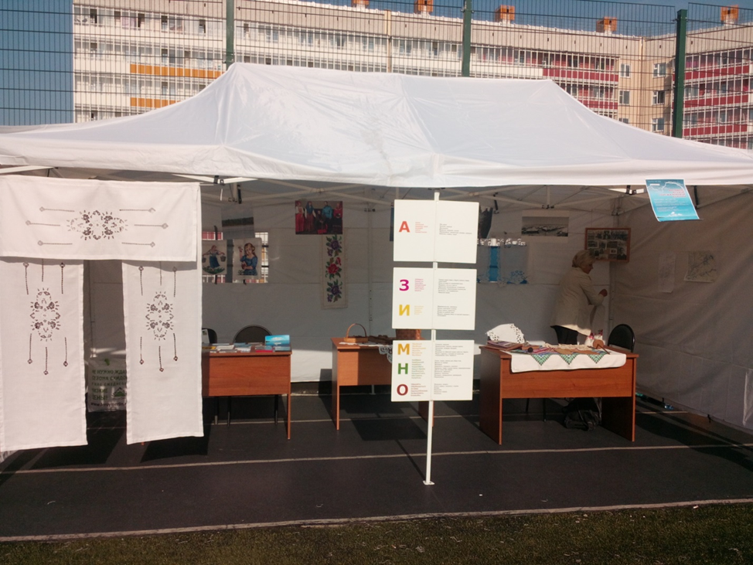
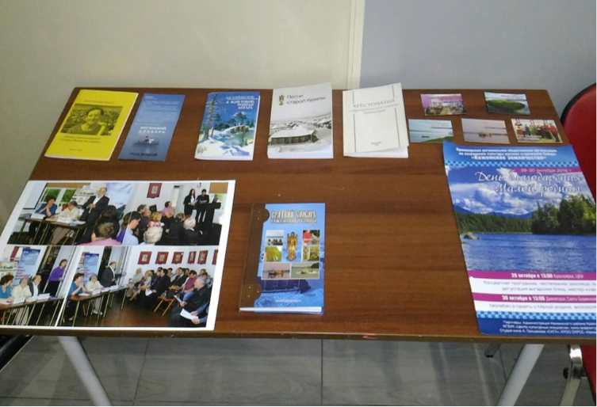

Slide 38
III. РЕКЛАМНО - ИНФОРМАЦИОННАЯ ДЕЯТЕЛЬНОСТЬ
3.1. Информационное обеспечение деятельности землячества (сайт землячества, соцсети и др. интернет-ресурсы): www.kezhma.com/Kezhemskoe-zemlyachestvo; http://www.ddn24.ru;
«Одноклассники», «ВКонтакте», Facebook и др.
3.2. Публикации о деятельности землячества в СМИ:
«Красноярский рабочий», «Красноярская газета»,
«Советское Приангарье», ж. «Этно-Мир» (6 статей);
2 интервью «Радио России» (Красноярск)
3.3. Выпуск рекламной продукции

Slide 40
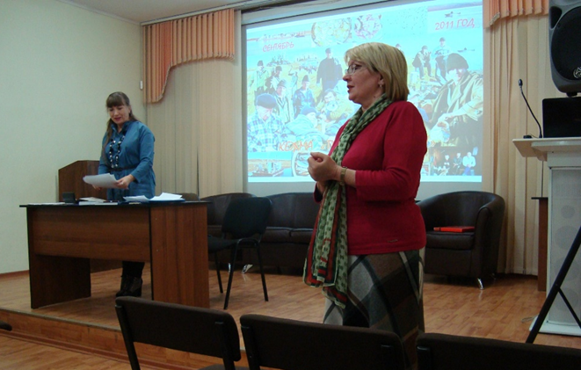
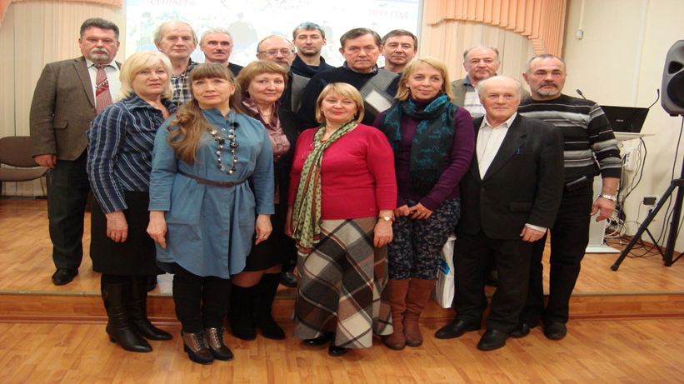
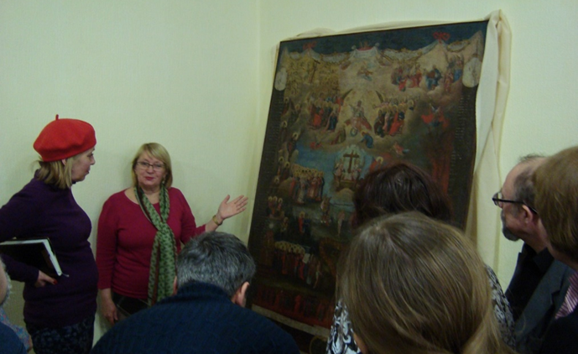
IV. ОРГАНИЗАЦИОННАЯ РАБОТА
4.1. Прием в члены Кежемского землячества
4.2. Проведение заседаний Совета Кежемского землячества

